Slide 1
Verder verdiepen

Slide 2








Zelfhulp boeken NL

Slide 3


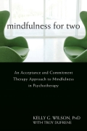



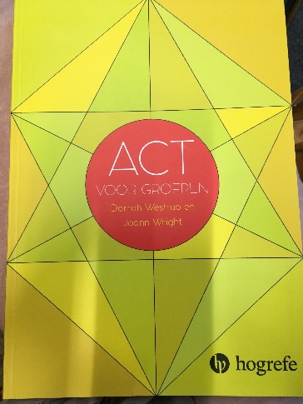
Boeken voor professionals

Slide 4






Boeken voor kind & jeugd

Slide 5
Websites
www.contextualpsychology.org
www.acbsbene.com
www.actcursus.nl
http://www.act4kids.nl/

Slide 6
Social media
https://www.facebook.com/actcursus/
https://www.facebook.com/groups/640421686045976/ (ACBS BeNe)
https://www.linkedin.com/groups/4615410
(ACBS BeNe)

Slide 7
Materialen
http://www.acceptandchange.com/
https://www.thehappinesstrap.com/nederlandse_versie
http://thrivingadolescent.com/

Slide 8
Video
https://www.youtube.com/watch?v=tPiEd3UmoQ0
https://www.youtube.com/watch?v=21UTRCWbv20
https://www.youtube.com/watch?v=o79_gmO5ppg

Slide 9
E-health
Therapieland: www.therapieland.nl
Cursisten kunnen met korting gebruik maken van het ACT programma
€11,50 per maand (excl. btw)
Je sluit een jaarlicentie af. Je mag de ACT modules onbeperkt inzetten.

